Slide 1
TEMA: LA GENTE SIEMPRE VA CRITICAR. TEXTO: MATEO.11:18-19.
Como cristianos siempre debemos ser los mejores en este mundo, debemos ser la luz de este mundo. Mateo.5:16.
Debemos ser ejemplo en todo. I Timoteo.4:12. Pero lamentablemente las personas siempre van a criticar, siempre abra quienes van a hablar mal de nosotros.
Veremos lo que Jesús dijo en Mateo.11:18-19. Los judíos, las personas de su tiempo criticaron tanto a Juan el bautista, como a Jesús. Aunque ninguno de los dos hizo mal, pero aun así los criticaron.

Slide 2
A uno porque vivía apartado y no comía de todo, dijeron demonio tiene. Mateo.11:18.
A Jesús que si comía y era muy sociable, decían es un hombre glotón y amigo de pecadores.
No debemos de desanimarnos cuando las personas nos critiquen por estar haciendo lo bueno. Porque siempre habrá quienes siempre estén criticando por lo que hagamos.
Si eres gordo te critican, si eres flaco te critican, si eres blanco te critican, si eres negro te critican, si eres bonito te critican, si eres feo te critican, si eres pobres te critican, si eres rico te critican. Todo esto en lo material.

Slide 3
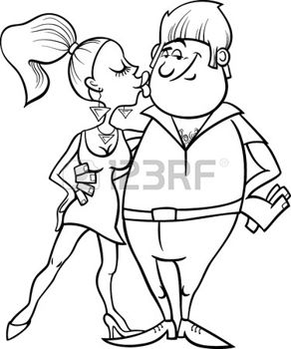
Y en lo espiritual es igual si predicas fuertes te critican, si predicas suaves te critican, si exhorta te critican, sino exhorta te critican.
Por eso no debemos de desanimarnos si estamos haciendo la voluntad de Dios, así como lo hicieron Juan el Bautista y nuestro Señor Jesucristo.
SIEMPRE NOS VAN A CRITICAR POR TODO.
“MIRA ESOS PARECEN LOCOS, PARECEN NIÑOS”.
“MIRA ESA MUJER CON ESE HOMBRE, DEBE ANDAR POR INTERES”.
“MIRA ESE BLANCO CON ESA MORENA”

Slide 4
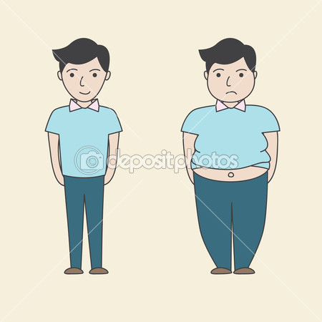
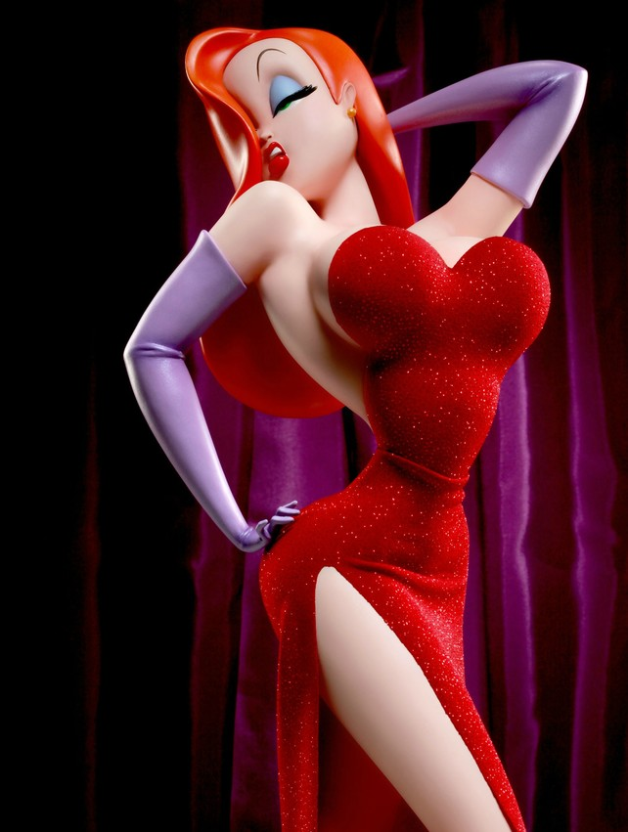
LAS CRITICAS SIEMPRE VAN A ESTAR POR QUE SIEMPRE EXISTIRAN LOS CRITICONES.
“MIRA ESE GORDO”.
“MIRA ESE FLACO”.
“PARECE MONJA COMO SE VISTE”.
“PARECE RAMERA”.

Slide 6
SOMOS PERSONA NO OBJETOS.
PERO ESTO NO SE PUEDE, ENTONCES NUNCA VAN A DEJAR DE CRITICARTE.

Slide 7
JESUS Y JUAN EL BAUTISTA CRITICADOS. MATEO.11:18-19.
Juan el Bautista tenía una vida algo apartada su comida era diferente de lo que comían las otras personas, su vestimenta era muy humilde. Mateo.3:4. No se vestía con ropas finas, elegantes como muchas de las personas lo hacían. Mateo.11:8. Pero por su comida su vestimenta, la gente lo critico y decían un demonio tiene. Mateo.11:18. Cuando realmente fue un gran siervo de Dios y cumplió la voluntad de Dios, era un gran profeta. Mateo.11:11. Pero aun así fue criticado por las personas de su tiempo.

Slide 8
Jesús fue diferente a Juan el Bautista. Mateo.11:19. Jesús era diferente a Juan el Bautista, El comía bebía igual que las otras personas, tenía una relación con todas las personas, pero aun así las personas lo criticaron, aun cuando Jesús nunca peco. I Pedro.2:22. Y así fue criticaron a Jesús.
Jesús fue acusado de muchas cosas. Marcos.15:3.
Las críticas siempre existirán mientras estemos en este mundo. Nos criticaran, nos calumniaran y tenemos que estar siempre alentados para las criticas y calumnias y no desanimarnos, así como no desanimaron a Jesús y muchos fieles.
SIEMPRE ESTARAS EN EL OJO DE LA GENTE.

Slide 9
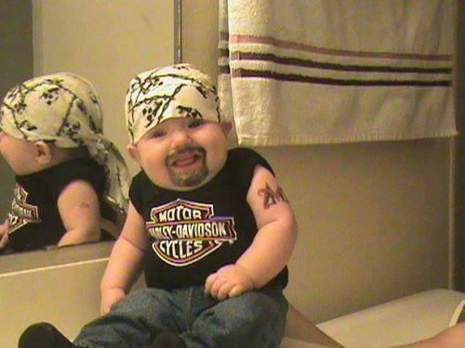
Pablo fue criticado como loco. Hechos.26:24. Festo acuso al apóstol Pablo de estar loco por su defensa, muchas personas nos criticaran de locos por seguir a Jesús y hacer las cosas que El nos manda. Porque para la gente natural, carnal, las cosas espirituales son locuras. I Corintios.2:14.
Muchos nos criticaran de malhechores o de otras cosas. I Pedro.2:12. Las personas siempre buscaran la manera de criticar nuestra buena conducta, pero no nos debemos de desanimar si estamos haciendo las cosas que Dios nos manda.
“SE VESTI COMO VAGO”.

Slide 10
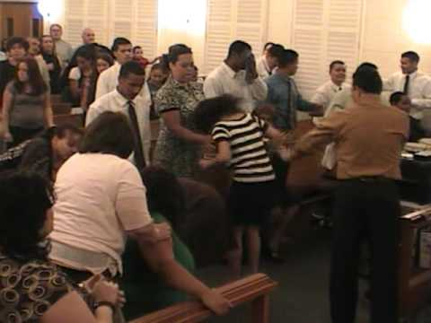
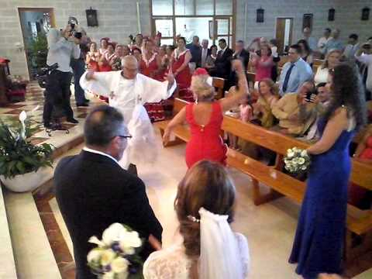
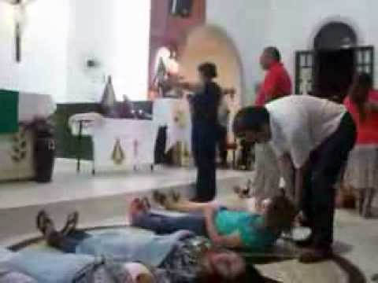
Muchos son los que criticaran a la Iglesia porque no hacemos las prácticas que ellos hacen, como diezmar, aplaudir, cantar con instrumentos musicales. Pero eso no nos debe de desanimar porque nada de eso es la voluntad de Dios.
Jesús advirtió a sus discípulos que ellos serian odiamos criticamos por muchos hablando mal de ellos. Mateo.5:11.
Hermano no nos desanimemos cuando las personas nos critiquen y hablen cosas falsas de nosotros, pero si nos critican por algo malo que hagamos, corrijamos el error, y sigamos adelante haciendo la voluntad de Dios.

Slide 11
CONCLUSION:
Lamentablemente las personas siempre nos van a criticar, aun cuando hagamos solo lo bueno.
Jesús fue criticado aunque nunca peco.
Juan el Bautista fue criticado, aunque fue un gran profeta.
Pablo fue criticado, aunque fue un gran apóstol.
Nosotros vamos hacer criticados, pero confiemos en Dios siempre y no nos desanimemos nunca.

Slide 12
DIOS NOS BENDIGA A TODOS.
QUE LAS CRITICAS SEAN CONSTRUCTIVAS NO DESTRUCTIVAS.

